Slide 1

TRƯỜNG ĐẠI HỌC TRÀ VINH KHOA KỸ THUẬT VÀ CÔNG NGHỆ
BÁO CÁO THỰC TẬP ĐỒ ÁN CƠ SỞ NGÀNH
Phát triển website bán dụng cụ học tập hướng đến trải nghiệm
người dùng bằng JavaScript
Giáo viên hướng dẫn: Sinh viên thực hiện:
ThS. Nguyễn Khắc Quốc Họ và Tên: Phan Huỳnh Phúc
MSSV: 110123159
Lớp: DA23TTD

Slide 2
Các nội dung chính của đề tài: 1. Lý do chọn đề tài 2. Mục tiêu nghiên cứu 3. Cơ sở lý thuyết 4. Mô tả bài toán 5. Cơ sở dữ liệu 6. Mô hình xử lý 7. Kết quả đạt được 8. Hạn chế và hướng phát triển

Slide 3
1. Lý do chọn đề tài Ngày nay, việc học tập ngày càng được chú trọng và đầu tư. Nhu cầu mua sắm các sản phẩm dụng cụ học tập như bút viết, vở, sổ tay, balo, máy tính và các vật dụng văn phòng phẩm ngày càng tăng cao. Tuy nhiên, thị trường trực tuyến tại Việt Nam chưa có nhiều nền tảng chuyên biệt cung cấp các sản phẩm này một cách thuận tiện và hiện đại. Với sự phát triển mạnh mẽ của công nghệ web, việc nghiên cứu và áp dụng HTML5, CSS3, JavaScript để xây dựng một website bán dụng cụ học tập là một hướng đi tiềm năng nhằm đáp ứng nhu cầu thực tế.

Slide 4
2. Mục tiêu nghiên cứu Tìm hiểu cách áp dụng công nghệ HTML5, CSS3, JavaScript vào xây dựng một website thương mại điện tử. Phát triển một nền tảng mua sắm trực tuyến chuyên biệt dành cho dụng cụ học tập, giúp người dùng dễ dàng tìm kiếm, lựa chọn và mua sắm các sản phẩm phù hợp. Cải thiện trải nghiệm người dùng thông qua giao diện thân thiện, tính năng tìm kiếm nhanh, và thiết kế responsive.

Slide 5




3. Cơ sở lý thuyết

Slide 6
4. Mô tả bài toán Bài toán xây dựng website bán dụng cụ học tập được thực hiện nhằm tự động hóa quy trình kinh doanh của các doanh nghiệp, giảm thiểu thời gian, chi phí và nâng cao hiệu suất. Hệ thống sẽ có các yêu cầu cơ bản: - Quản lý sản phẩm: bao gồm tên sản phẩm, danh mục sản phẩm, giá cả, mô tả, chi tiết sản phẩm, hình ảnh sản phẩm,… - Quản lý đơn hàng: bao gồm thông tin sản phẩm mà khách hàng đã đặt, lịch sử đặt hàng,…. - Quản lý tài khoản: thông tin khách hàng đã đăng ký , các quyền truy cập,… - Quản lý doanh thu.

Slide 7
4. Mô tả bài toán Website cho phép người dùng: - Đăng ký và đăng nhập vào hệ thống. - Xem các sản phẩm có trong danh mục bao gồm các thông tin như: tên sản phẩm, mô tả sản phẩm, số lượng, hình ảnh, giá cả,… - Tìm kiếm sản phẩm theo tên, danh mục hoặc giá. - Thêm các sản vào danh sách yêu thích và giỏ hàng, có thể tùy chỉnh số lượng theo nhu cầu của người mua. - Đặt hàng các sản phẩm đã thêm vào giỏ hàng. - Người dùng có thể xem trang giới thiệu, trang tin tức, khuyến mãi và liên h với người quản trị bằng các phương thức khác nhau.

Slide 8
4. Mô tả bài toán Website cho phép người quản trị: - Tương tác với danh mục, bài viết, tin tức: xem, thêm, xóa, sửa thông tin danh mục như: tên danh mục, mô tả, hình,.. - Tương tác với sản phẩm: xem, thêm, xóa, sửa thông tin sản phẩm như: tên sản phẩm, hình ảnh, mã sản phẩm, alias, mô tả, chi tiết sản phẩm, giá cả. - Xem đơn hàng và cập nhật đơn hàng. - Quản lý thông tin khách hàng.

Slide 9
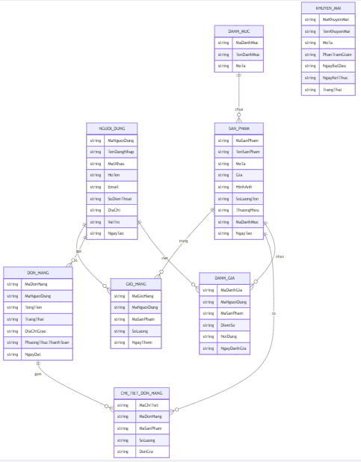
5. Cơ sở dữ liệu Mô hình dữ liệu ở mức quan niệm

Slide 10
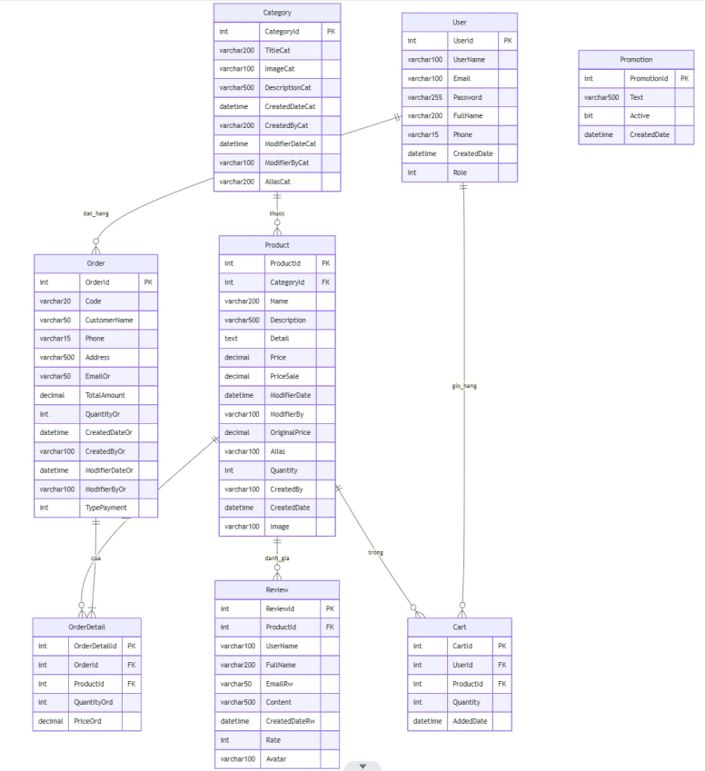
5. Cơ sở dữ liệu Mô hình dữ liệu ở mức logic

Slide 11
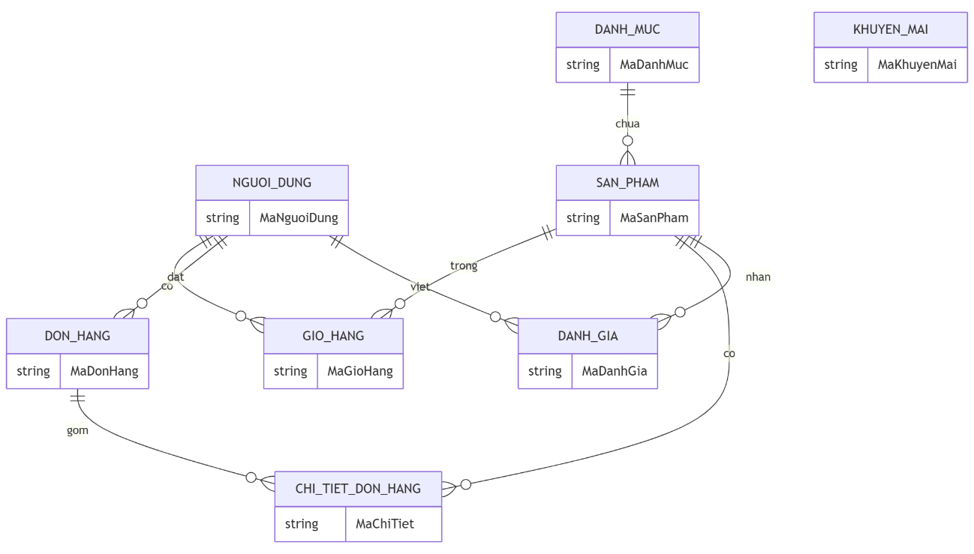
5. Cơ sở dữ liệu Sơ đồ mối quan hệ giữa các bảng

Slide 12
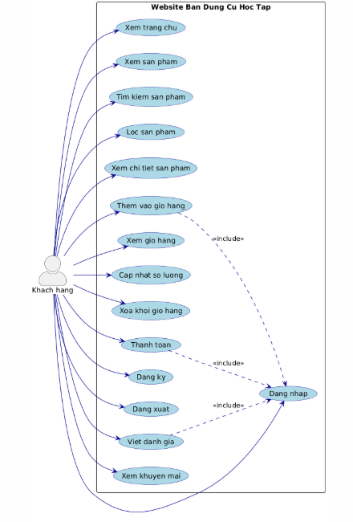
6. Mô hình xử lý Sơ đồ use case người dùng

Slide 13
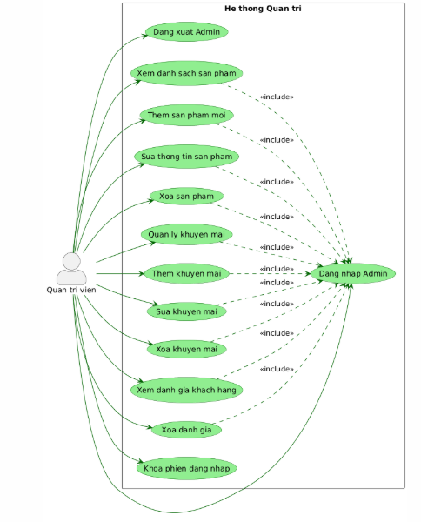
6. Mô hình xử lý Sơ đồ use case quản trị viên

Slide 14
7. Kết quả đạt được Qua quá trình nghiên cứu và triển khai đồ án "Website Bán Dụng Cụ Học Tập", sinh viên đã thu được những thành quả quan trọng sau: Về kiến thức và kỹ năng: • Nắm vững nguyên lý hoạt động của ứng dụng web Single Page Application (SPA) • Thành thạo việc sử dụng HTML5, CSS3 và JavaScript ES6+ trong phát triển giao diện người dùng • Hiểu rõ quy trình vận hành của một hệ thống thương mại điện tử chuyên về văn phòng phẩm • Tích lũy kinh nghiệm về nghiệp vụ kinh doanh trong lĩnh vực dụng cụ học tập Về sản phẩm hoàn thiện: • Xây dựng thành công hệ thống website với giao diện trực quan, dễ sử dụng cho cả khách hàng lẫn quản trị viên • Danh mục sản phẩm được phân loại khoa học với thông tin chi tiết, hình ảnh rõ ràng • Tích hợp đầy đủ các tính năng cần thiết cho một website bán hàng trực tuyến Về trải nghiệm người dùng: • Khách hàng có thể tra cứu thông tin sản phẩm thông qua hình ảnh minh họa, mô tả chi tiết, bảng giá và nhận xét từ người mua trước • Hỗ trợ đặt hàng trực tuyến mọi lúc mọi nơi mà không cần đến cửa hàng • Hiển thị các chương trình ưu đãi, sản phẩm nổi bật nhằm thu hút sự quan tâm của người mua

Slide 15
7. Kết quả đạt được Đối với quản trị viên, website cho phép: Xem, thêm, xóa, sửa danh mục. Xem, thêm, xóa, sửa sản phẩm. Xem, thêm, xóa, sửa tin tức. Xem, thêm, xóa, sửa bài viết. Xem, thêm, xóa, sửa danh mục sản phẩm. Xem và cập nhật đơn hàng. Xem doanh thu và các đơn đơn hàng.

Slide 16
7. Kết quả đạt được Đối với người dùng, website cho phép: Đăng ký và đăng nhập vào website. Xem thông tin danh mục chi tiết sản phẩm và đánh giá sản phẩm. Đặt hàng và thông báo về mail. Tìm kiếm sản phẩm theo tên, danh mục hoặc lọc giá. Thêm sản phẩm vào danh sách yêu thích và giỏ hàng. Xem các bài viết và thông tin khuyến mãi. Xem giới thiệu về website và liên hệ. Xem thông tin tài khoản đã đăng ký.

Slide 17
8. Hạn chế và hướng phát triển Hạn chế Khả năng tương thích: Giao diện chưa được tối ưu hoàn toàn cho một số thiết bị di động có kích thước màn hình đặc biệt, ảnh hưởng đến trải nghiệm người dùng trên các nền tảng khác nhau Tính năng nâng cao: Một số chức năng như gợi ý sản phẩm dựa trên hành vi mua sắm, bộ lọc tìm kiếm theo nhiều tiêu chí, quản lý chi tiết lịch sử giao dịch chưa được triển khai đầy đủ Phương thức thanh toán: Hiện tại website chỉ hỗ trợ thanh toán khi nhận hàng (COD), chưa tích hợp các cổng thanh toán điện tử phổ biến như VNPay, MoMo, ZaloPay hay thanh toán quốc tế qua PayPal, Stripe. Điều này hạn chế sự tiện lợi cho khách hàng có nhu cầu thanh toán trực tuyến Theo dõi đơn hàng: Khách hàng chưa thể theo dõi chi tiết trạng thái vận chuyển đơn hàng (đang xử lý, đã đóng gói, đang giao, đã giao). Việc này gây khó khăn khi khách hàng muốn nắm bắt tình hình thực tế của đơn hàng

Slide 18
8. Hạn chế và hướng phát triển Hướng Phát Triển • Tối ưu hóa giao diện responsive cho mọi kích thước màn hình • Cải thiện hiệu suất và tốc độ tải trang • Nâng cao tính bảo mật cho dữ liệu người dùng Bổ sung tính năng mới • Phát triển chức năng chọn màu sắc, kích thước cho sản phẩm (nếu có) • Xây dựng hệ thống gợi ý sản phẩm thông minh dựa trên sở thích và lịch sử mua hàng • Tích hợp chức năng so sánh sản phẩm • Thêm tính năng đánh giá sản phẩm bằng hình ảnh Mở rộng quy mô • Phát triển Backend API với ASP.NET Core và cơ sở dữ liệu SQL Server • Xây dựng ứng dụng di động cho Android và iOS • Tích hợp chatbot hỗ trợ khách hàng tự động • Triển khai hệ thống tích điểm và ưu đãi khách hàng thân thiết

Slide 19
Cảm ơn quý thầy cô và các bạn đã lắng nghe!

